Slide 1
Использование нейрологоритмики в работе с детьми с ТНР
Василевская Наталия Владимировна, учитель-логопед МДОБУ Усть-Ярульский детский сад № 14 «Тополёк» Муниципальный Фестиваль педагогических
и управленческих практик, январь 2023

Slide 2
Актуальность проблемы
С 2016 по 2021 гг. одна группа детей с ТНР
(от 3 до 7 лет)
В 2022 уч.г. открыта вторая группа детей с ТНР (до 3х лет)
В настоящее время специалистами коррекционной педагогики (Семенович А.В., Нищева Н.В. И др.) отмечается тот факт, что увеличивается число детей с задержками и искажениями психоречевого развития, с несформированностью произвольной саморегуляции.
МДОБУ
Усть-Ярульский детский сад № 14 «Тополёк»

Slide 3
Нейрологоритмика - это специальные нейрокоррекционные упражнения, направленные на оптимизацию работы подкорковых структур и на преодоление речевых и неречевых (моторных, поведенческих) нарушений у детей с различными нозологическими категориями (кроме детей с эпилепсией).
Риски практики
Возможные отрицательные реакции со стороны родителей.
Непонимание детьми целей и непринятие некоторых заданий и упражнений.

Slide 4
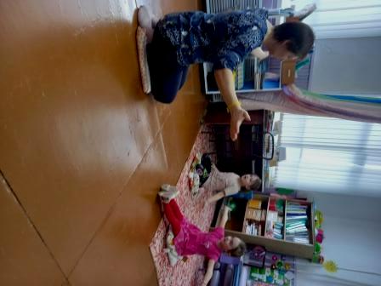
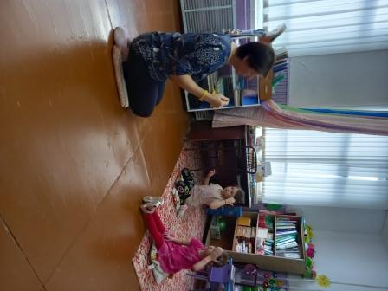
Упражнение «Мышка»

Slide 5
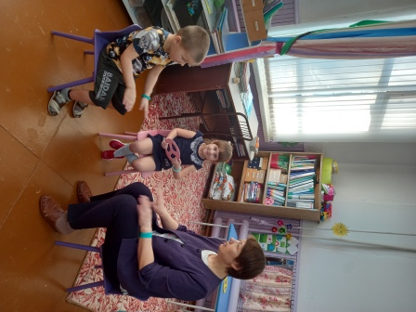
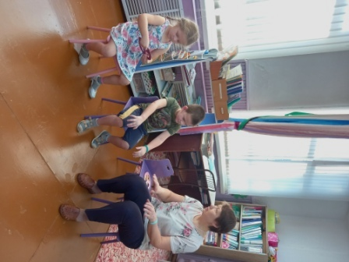
Упражнение «Едет гномик»

Slide 6
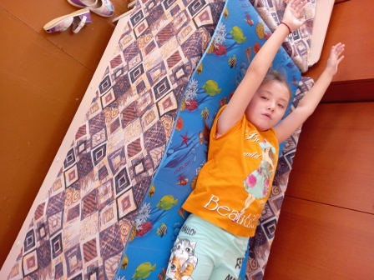
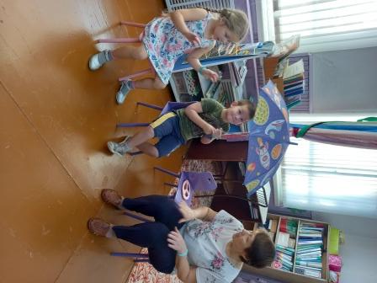
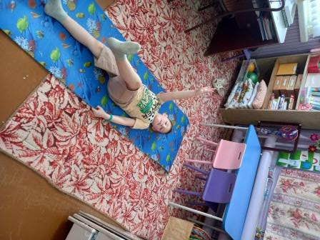
Дыхательное упражнение
Упражнение «Кто под зонтом»
Упражнение «Мишки»

Slide 7
Результаты
По результатам итоговой диагностики речевых и неречевых функций у детей с ТНР наблюдалась положительная динамика(май 2022 г.).
Повышение уровня развития координации, ориентировки в пространстве, и переключаемости движений, улучшение мышечного тонуса у 7 из 8 детей.
Повышение уровня развития слухового внимания и слуховой памяти, выработки правильного ритма дыхания, речевого выдоха у 7 из 8 детей.
По наблюдениям воспитателей у двух детей с гиперактивностью улучшилось произвольное внимание, повысилась мотивация к совместной деятельности.
Положительно повлияла нейрологоритмика и на автоматизацию поставленных звуков, так как ребёнку надо было пропевать песенки, где встречались отрабатываемые звуки: трое детей с ТНР из подготовительной группы вышли в школу с «чистой» речью.

Slide 8
с. Усть-Яруль ул. Пионерская, 1а МДОБУ Усть-Ярульский детский сад № 14 «Тополёк»
Адрес электронной почты:
topolek.detskiysad.00@mail.ru
Адрес нашего сайта:
https://topolek14.tvoysadik.ru
телефон: 8 (391)74-35-2-54

